Slide 1
高等学校等就学支援金オンライン申請システム e-Shien
申請者向け利用マニュアル
【臨時支援金申請編】
「臨時支援金申請」を行うための専用マニュアルです。
高校生等臨時支援金は各都道府県の予算事業として行われますが、申請においては、高等学校等就学支援金のオンライン申請の仕組み（e-Shien）を活用することとしているため、申請に当たっては、本利用マニュアルをご参照ください。
※本文中の画面表示は、令和7年6月現在のものです。
※臨時支援金は令和７年度限りとなるため、画面差替え等の更新を行っていません。
当該マニュアルの一部は、本マニュアルの掲載内容と異なる場合があります。
※滋賀学園高等学校より編集しております。
2025年6月
文部科学省及び各都道府県

Slide 2
1. 各申請の結果画面（例：認定申請登録結果画面）
・臨時支援金申請を登録していない場合
申請完了画面に
「臨時支援金意向登録」ボタンが
表示されます
手順
Ⅰ
「臨時支援金意向登録」ボタンをクリックします。
→ 4ページへ
1
補足
Ⅰ 本画面を閉じてしまった場合、申請者側で「臨時支援金申請」の登録はできません。
誤って閉じてしまった場合は、学校へお問い合わせしてください。
既に「臨時支援金申請」を登録している場合には、「臨時支援金意向登録」ボタンは表示されません。
Ⅰ
1
・既に臨時支援金申請を登録している場合
Ⅱ
Ⅱ
※「臨時支援金登録」ボタンが表示される画面
認定申請登録結果画面
保護者等情報変更届出登録結果画面
継続意向登録結果画面
収入状況届出登録結果画面
収入状況届出登録結果画面（※収入状況届出（家計急変））
収入状況届出登録結果画面（※家計急変継続審査（１月））
支給再開申出結果画面
家計急変認定申請登録結果画面（一次審査／二次審査）
家計急変保護者等情報変更届出結果画面（一次審査／二次審査）
家計急変支給再開申出登録結果画面（一次審査／二次審査）

Slide 3
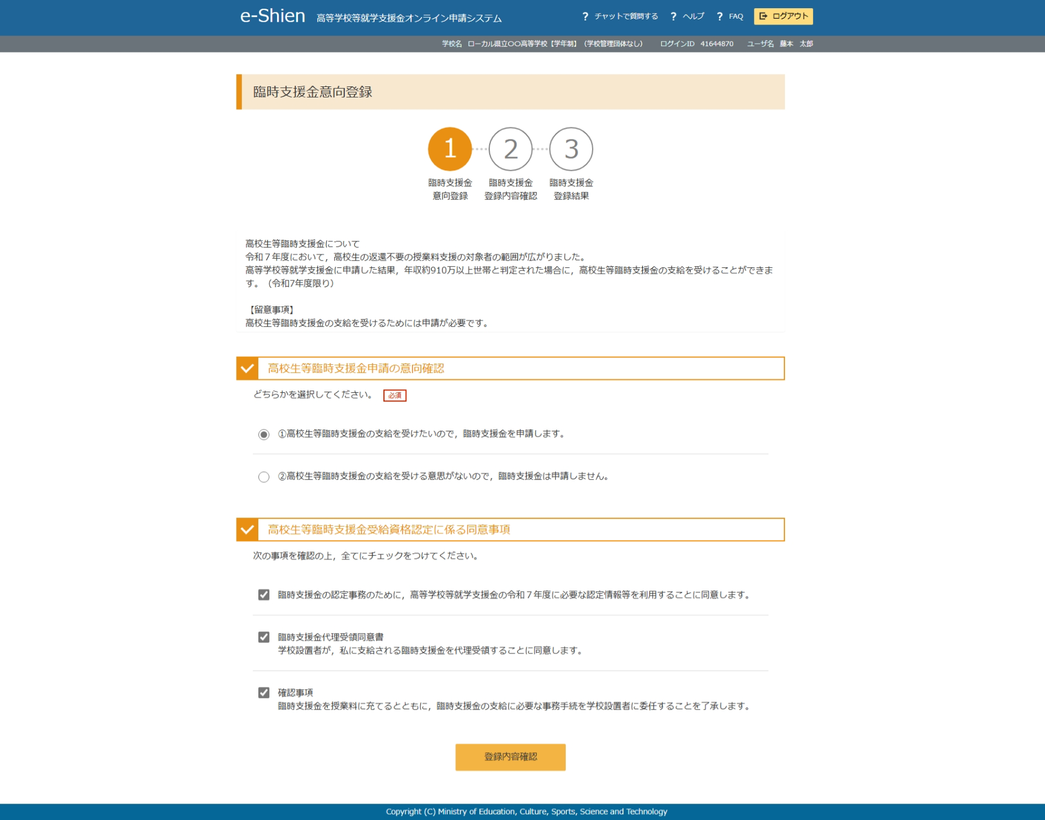
2. 臨時支援金意向登録画面
臨時支援金意向登録ボタンをクリックすると、臨時支援金意向登録画面が表示されます。
手順
高校生等臨時支援金についての説明をご確認ください。
臨時支援金を申請をする意向について
『高校生等臨時支援金の支給を受けたいので、臨時支援金を申請します。』（上部）
を選択します。
・同意事項欄が表示されます。
同意事項内容を確認し、チェックします。
「登録内容確認」ボタンをクリックします。
→ 4ページへ
1
1
2
2
3
3
4
4

Slide 4
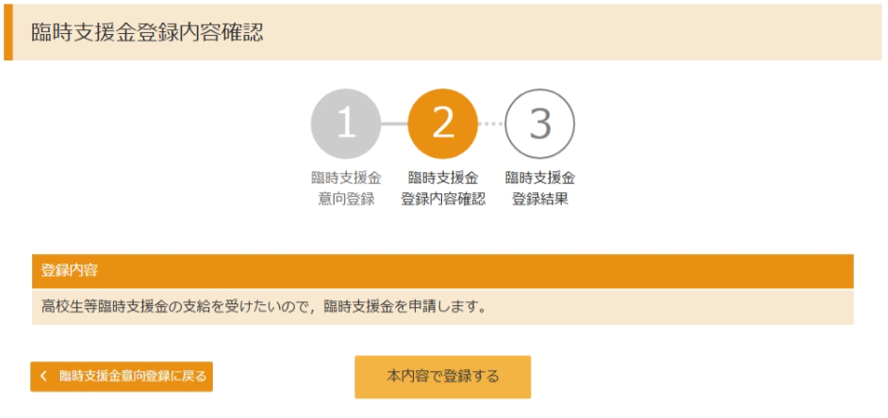
3. 臨時支援金登録内容確認画面
手順
登録内容が正しいことを確認し「本内容で登録する」ボタンをクリックします。
→ 5ページへ
1
Ⅰ
補足
Ⅱ
1
Ⅰ 臨時支援金意向登録画面で選択した内容が表示されます。
・「申請します」を選択した場合
→「高校生等臨時支援金の支給を受けたいので，臨時支援金を申請します。」
・「申請しません」を選択した場合
→「高校生等臨時支援金の支給を受ける意思がないので，臨時支援金は申請しません。」
前の画面の選択内容を修正する場合、「臨時支援金意向登録に戻る」ボタンをクリックします。
Ⅰ
Ⅱ
エラーが出力された場合
補足
「本内容で登録する」ボタンをクリックし、エラーが出力された場合、本画面を閉じていただき、学校へお問い合わせください。
※本エラーについては既に学校側で手続きを開始しており、更新不可の状態となっている場合に発生します。

Slide 5
4. 臨時支援金登録結果画面
手順
臨時支援金申請の登録結果が表示されます。
この画面が表示されれば、正常に申請は完了しています。
1
補足
誤って申請内容を登録した場合、自身で修正することはできません。
学校にお問い合わせください。

